Slide 1
ПРОЕКТНАЯ РАБОТА
Создание рутария на пришкольном участке
Муниципальное автономное образовательное учреждение
«Основная общеобразовательная школа №25 имени Почетного гражданина Динского района Братчиковой Марии Петровны»
Муниципального образования Динской район
Разработала: Кульченко Е.Н., учитель биологии и географии.
Поселок Зарождение -2022 год

Slide 2
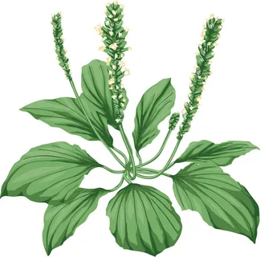
Цели и задачи
Цель:
-создать рутарий на пришкольном участке;
- Улучшить эстетический вид территории школьного двора доступными средствами.
Задачи:
-сформировать у детей устойчивый интерес с практической и исследовательской работе;
-привлечь детей и родителей к совместной работе;
-познакомить детей с профессией ландшафтного дизайнера.

Slide 3
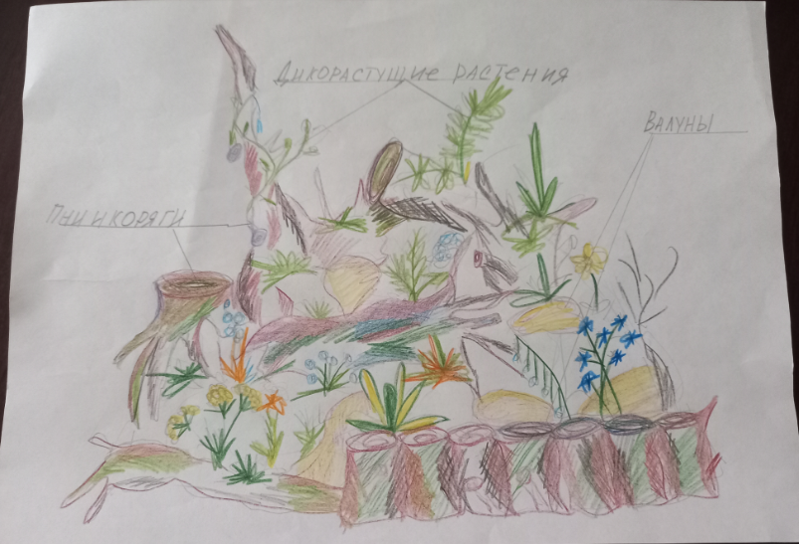
Технический рисунок рутария

Slide 4
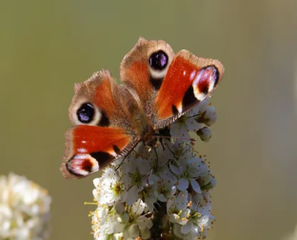
Значение создания рутария на пришкольном участке
1. Эстетическое воспитание через бережное отношение к природе;
2.Развитие творческих способностей и чувства коллективизма у детей через совместную деятельность;
3. Расширение знаний о природе родного края.
4. Побуждение детей к проектной деятельности по изучении флоры и фауны;
5. Привлечение родителей к обустройству территории школьного двора;
6. Данный проект не требует денежных вложений.

Slide 5

Значение слова «РУТАРИЙ»
Недавно в ландшафтном дизайне появился такой интересный элемент как рутарий. По своей сути рутарий это декоративная композиция, главным элементом которой является часть мертвого дерева — пень, часть ствола, ветки или корни. Рутарий еще называют садом корней, так как оно произошло от английского слова «root», обозначающего «корень». Помимо корней, стволов и пней еще используют и камни. Это рукотворный ансамбль, состоящий из корней деревьев, пней, камней и стволов. Старые пни, цветущие растения будут «привлекать» и различных животных. И это будет так же очень важным для наблюдения и изучения флоры и фауны в её естественных условиях.

Slide 6
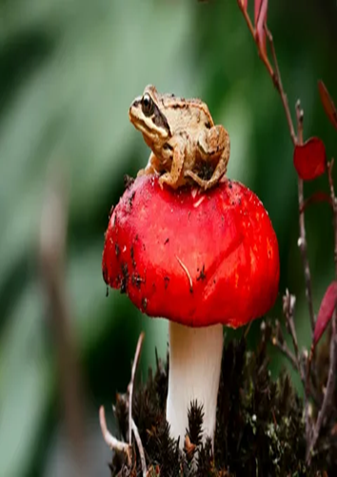
Необходимые компоненты неживой природы
Гуляя в лесу, мы часто наталкиваемся на необычную корягу, изогнутую ветку или часть ствола упавшего дерева, находим необычные камни. Весь этот материал можно использовать для создание данного объекта.
Созданный рутарий из необработанной древесины долго не простоят, не больше 6 — 7 лет. Но в этом и есть плюс, так как его можно постоянно изменять по мере нахождения нового природного материала.

Slide 7
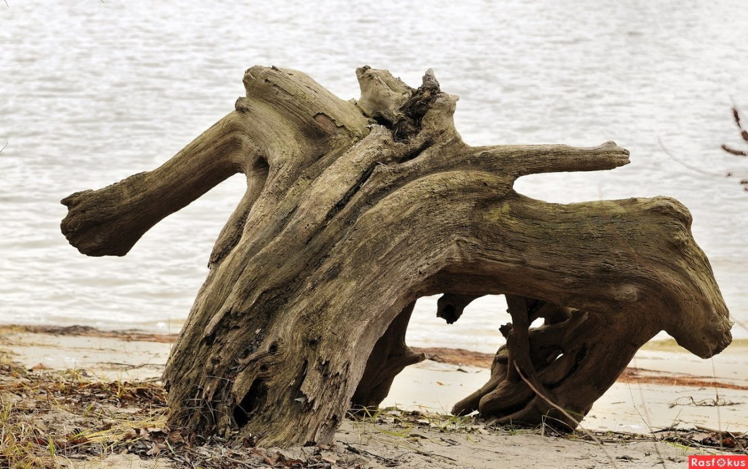
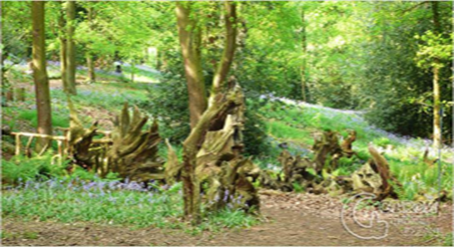
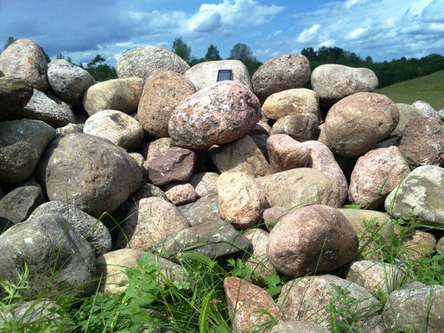

Slide 8
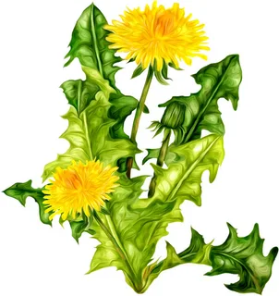
Растения рутария
Для выбора растений, которые мы будем высаживать в рутарий нет ограничений. Но очень бы хотелось, чтобы наш искусственный объект природы был максимально декоративен в любое время года. В приоритете это те растения, которые произрастают в данной местности.
У нас в крае очень большое разнообразие первоцветов. Многие высаживают на приусадебных участках, так как они не прихотливы и радуют глаз рано весной(пролески, морозник, подснежники, мускари).

Slide 9
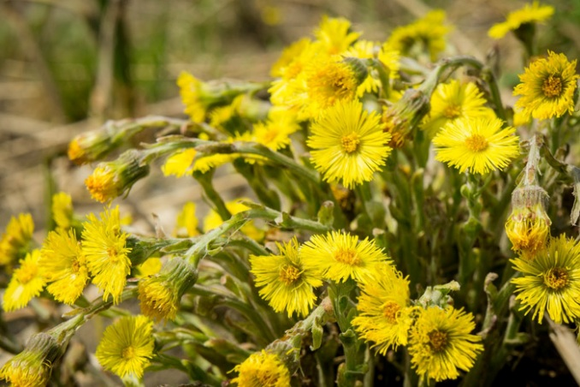
ПЕрвоцветы
В Краснодарском крае произрастает большое видовое разнообразие первоцветов. Многие «перекочевали» и на приусадебные участки и поэтому нет необходимости их сбору в дикой природе. Вот некоторые их них – подснежники, мускари, пролески, морозник,
мать-и-мачеха.

Slide 10
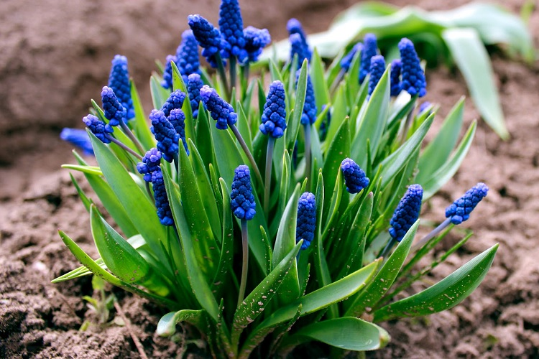
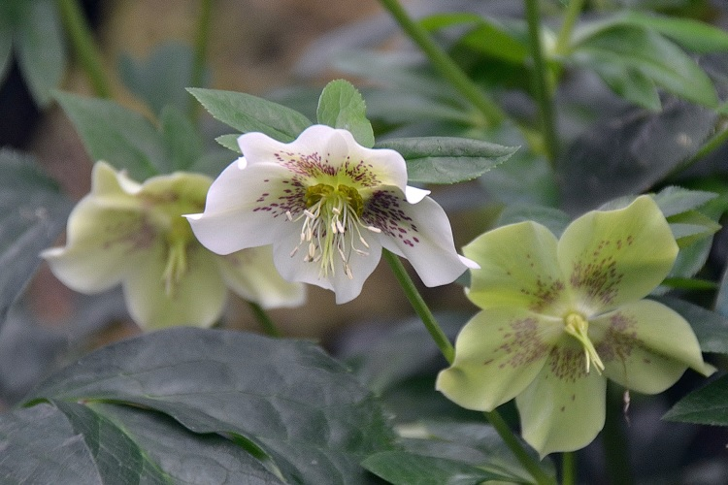
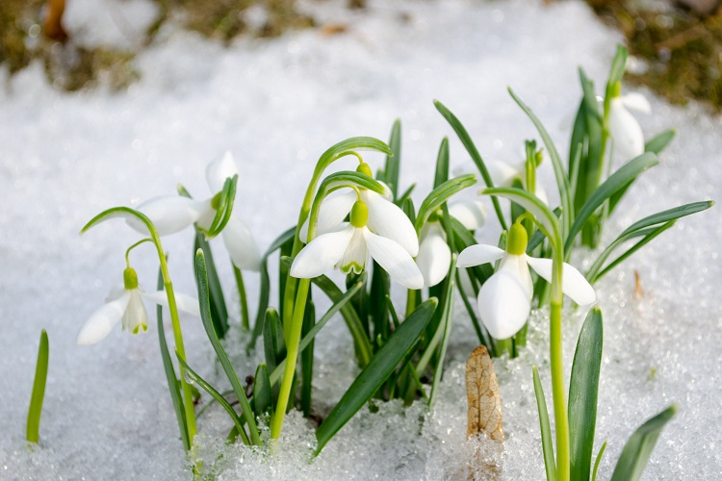
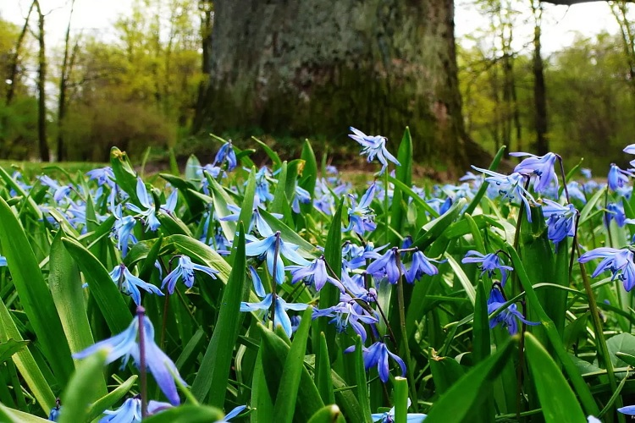

Slide 11
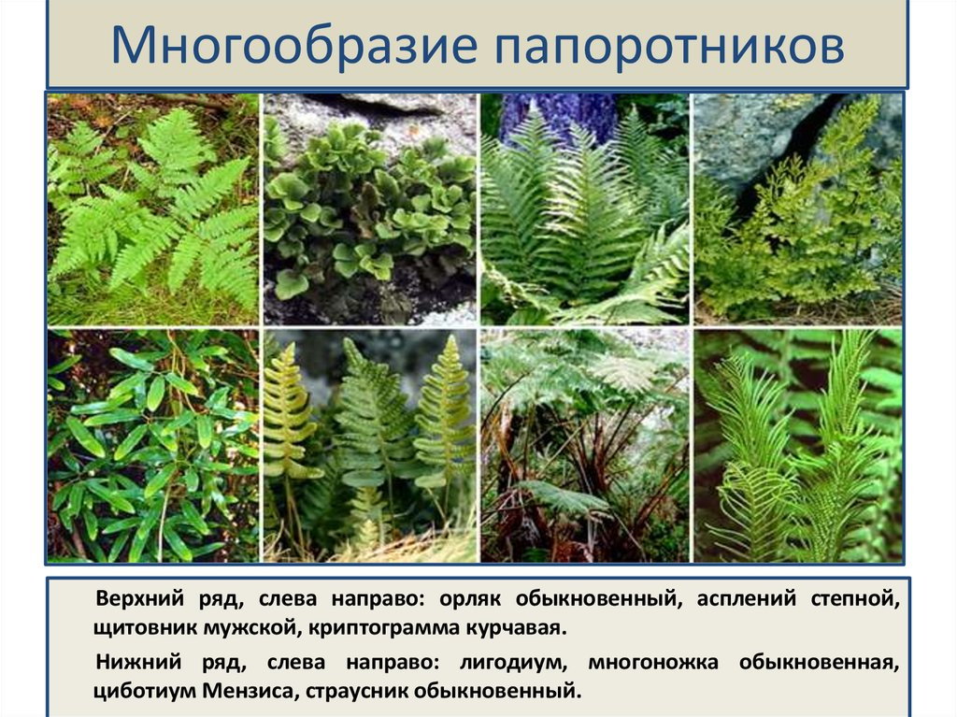
Папоротники, мхи и лишайники
,

Slide 12
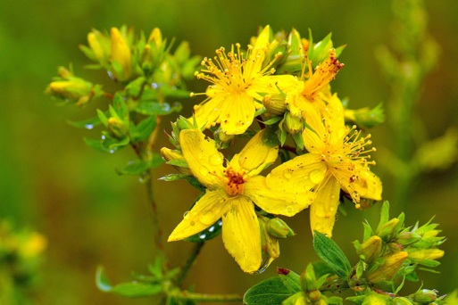
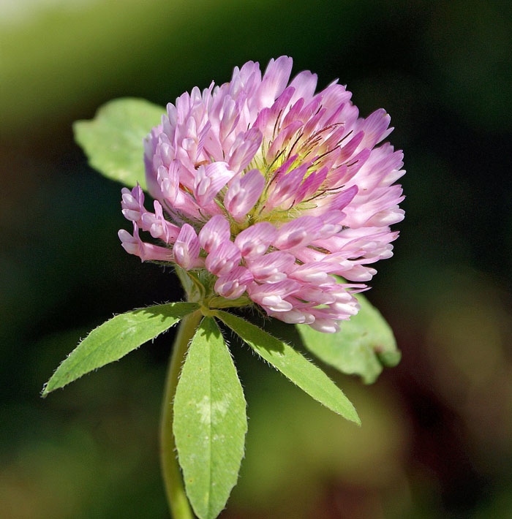
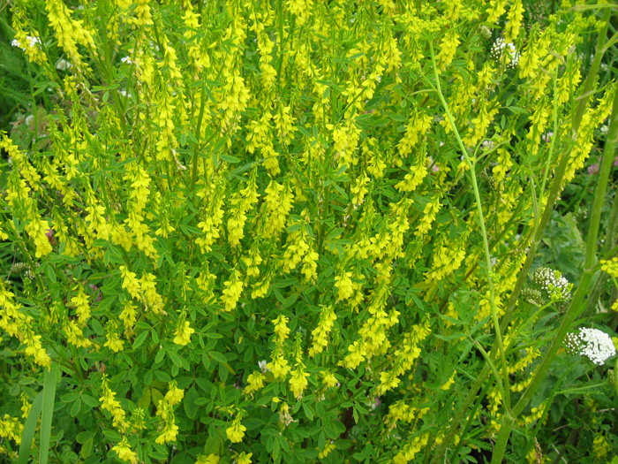
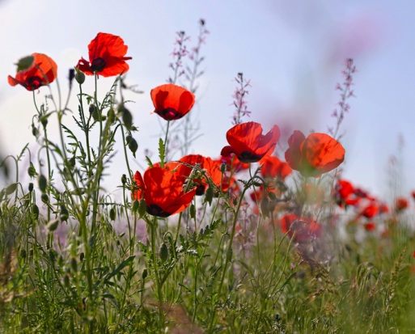
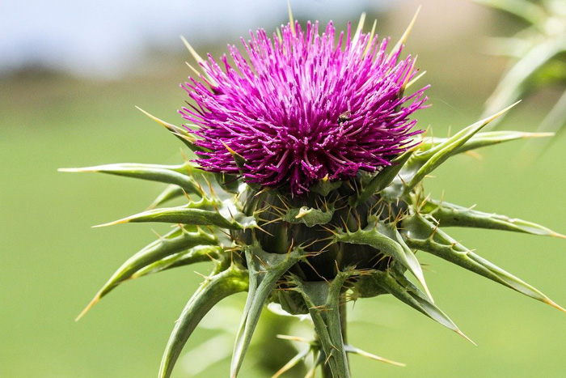
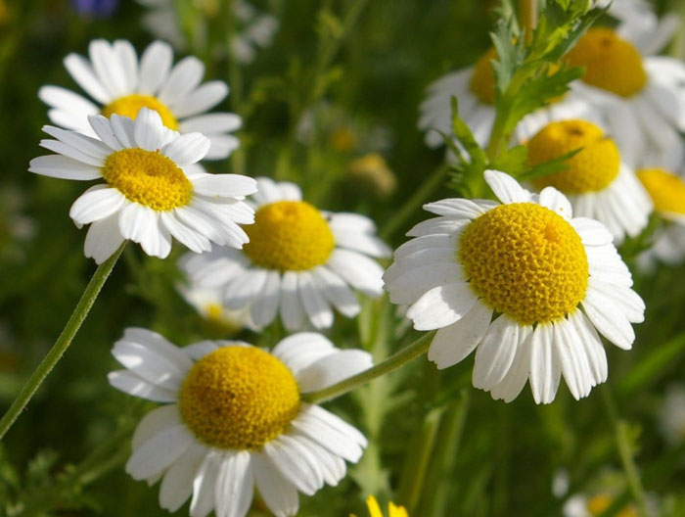
Примеры Дикорастущих растений Краснодарского края
(зверобой, донник, клевер, мак, чертополох, ромашка и т.п.)
Notes:
Т.п.

Slide 13
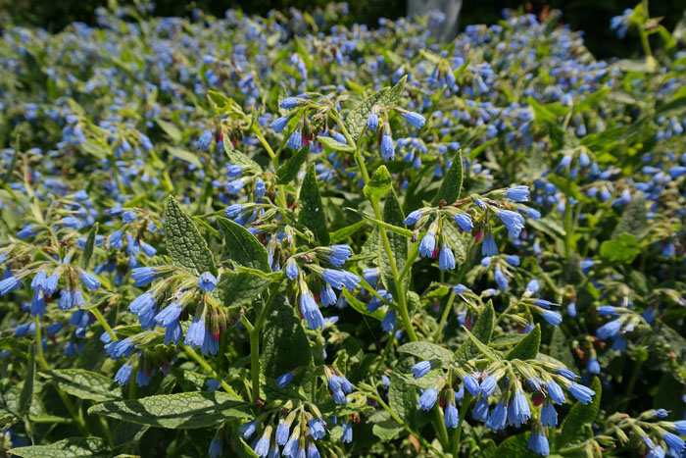
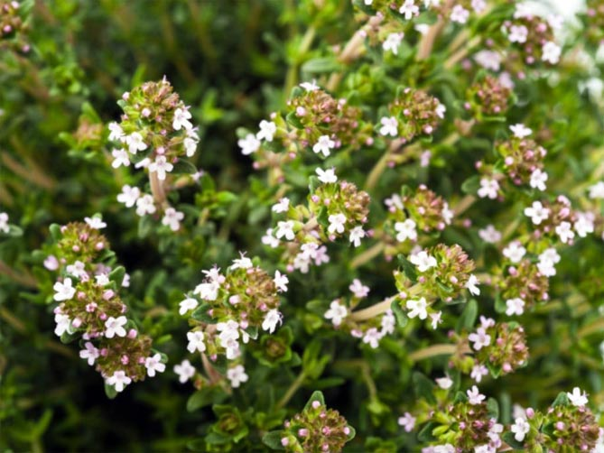
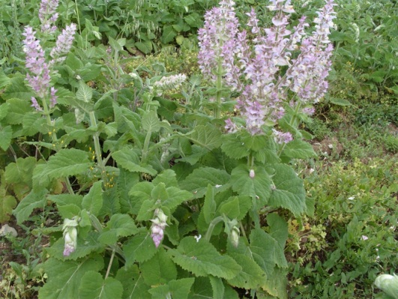
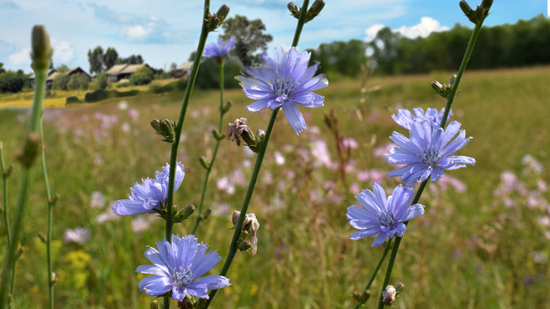
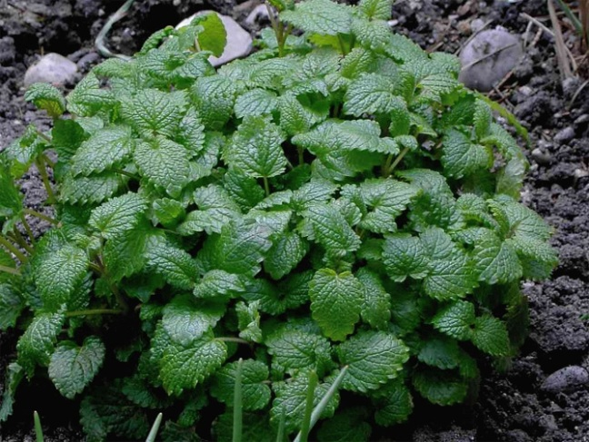
Пряные и лекарственные травы
(мелисса, шалфей, чабрец, цикорий, окопник лекарственный и т.д.)

Slide 14
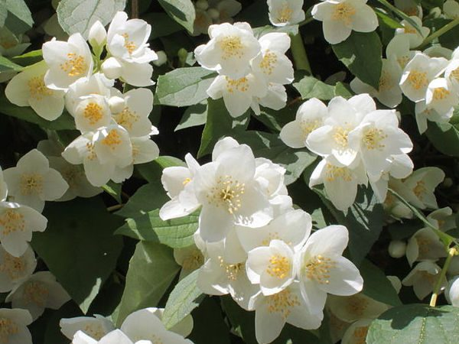
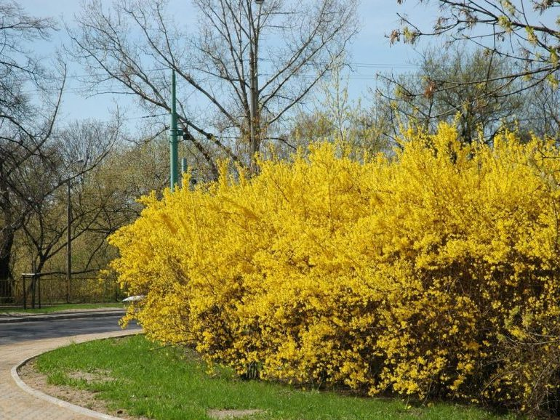
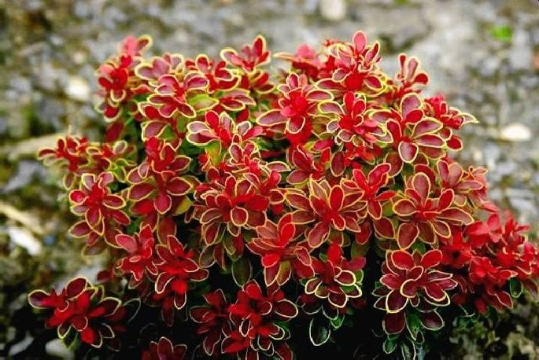
Кустарники
(форзиция, чубушник, барбарис)

Slide 15
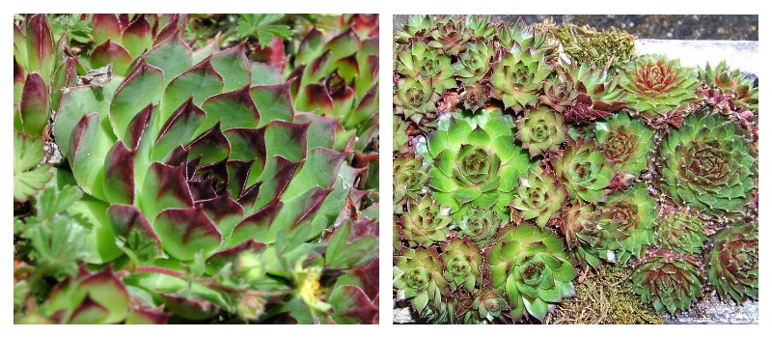
Различные виды молодила, которые будут декоративны в любое время года

Slide 16
Примерные темы проектных работ на основе рутария
1. Круговорот веществ в природе.
2. Лекарственные растения Краснодарского края.
3.Применение растений в аромотерапии.
4. Дикорастущие растения Динского района.
5. Использование дикорастущих растений в пищу, их химический состав, польза и вред.
6. Животный мир искусственно созданного объекта природы.
7. Проведение экскурсий по выбору.

Slide 17
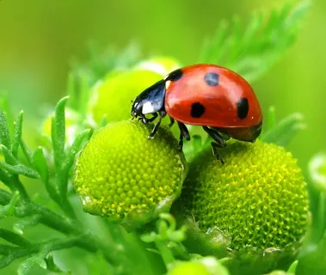
Сроки реализации проекта
Данный проект планируется реализовать в течение 2022-2023 учебного года. Начало создания рутария на территории школьного двора октябрь 2022 года.
СПАСИБО ЗА ВНИМАНИЕ

